Slide 1
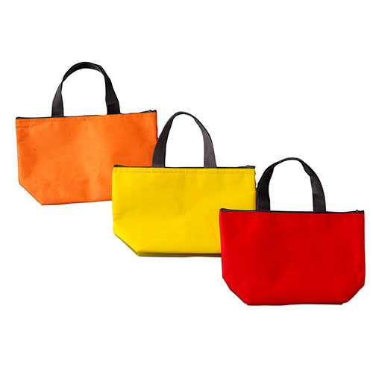


【提案書】
RPET保冷温バッグ
特徴
350mlサイズの缶が6本入る手頃なサイズ感で使い勝手の良い保冷温バッグです。RPET素材で作られているため地球環境にも優しく、イベント等でのノベルティ用にもおすすめです。
納期
納期スペース
仕様
カラー展開：オレンジ・イエロー・レッド
素材：RPET、アルミ
サイズ：95Ｘ280Ｘ180mm
重量：33g
包装：OPP袋入り
お見積
お見積りスペース

